Slide 1
C++: Από τη Θεωρία στην Εφαρμογή
Κεφάλαιο 9^{ο}
Χαρακτήρες

Slide 2
Χαρακτήρες
  Έως τώρα έχουμε κατά κύριο λόγο χρησιμοποιήσει τους αριθμητικούς τύπους δεδομένων int, float και double
  Ο τύπος δεδομένων char είναι κι αυτός αριθμητικός
  Για τη διαχείριση των χαρακτήρων (και των αλφαριθμητικών στο επόμενο κεφάλαιο), θα θεωρήσουμε ότι το σύνολο των χαρακτήρων που υποστηρίζει ο υπολογιστής είναι κωδικοποιημένο σύμφωνα με το πιο διαδεδομένο πρότυπο, τον κώδικα ASCII, που αντιστοιχίζει κάθε χαρακτήρα σε μία αριθμητική τιμή
  Ο ASCII κώδικας αντιστοιχίζει (κωδικοποιεί) ένα σύνολο χαρακτήρων που αποτελείται από γράμματα, αριθμούς, σημεία στίξης, κτλ... με ακέραιες τιμές ανάμεσα στο 0 και το 255
  Π.χ. η ASCII τιμή του χαρακτήρα 'C' είναι το 67, ενώ η ASCII τιμή του χαρακτήρα 'c' είναι το 99

Slide 3
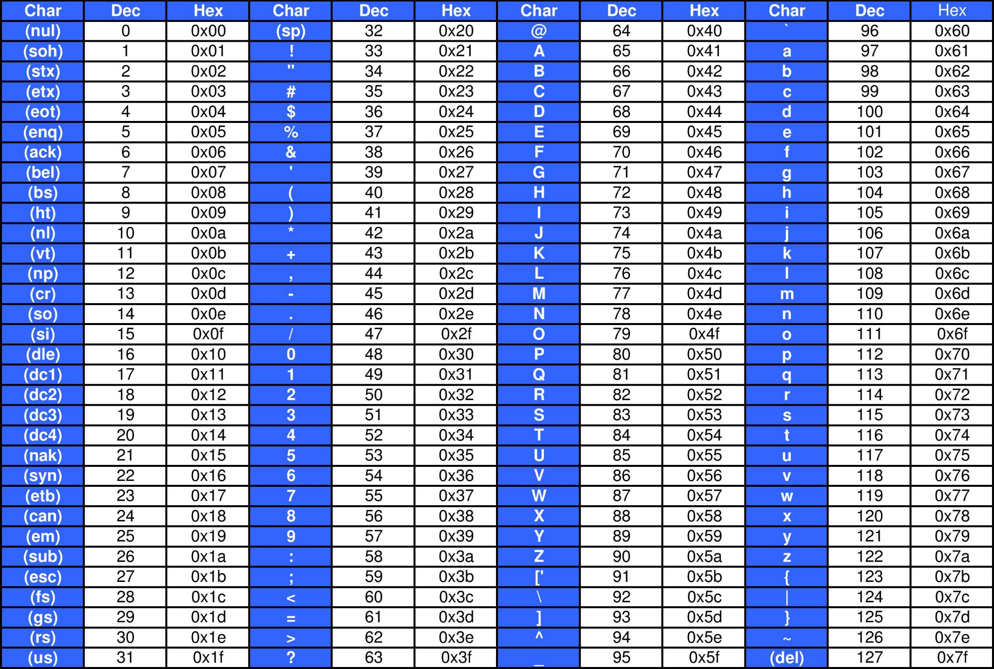
Πίνακας ASCII - Βασικοί χαρακτήρες (0-127)

Slide 4
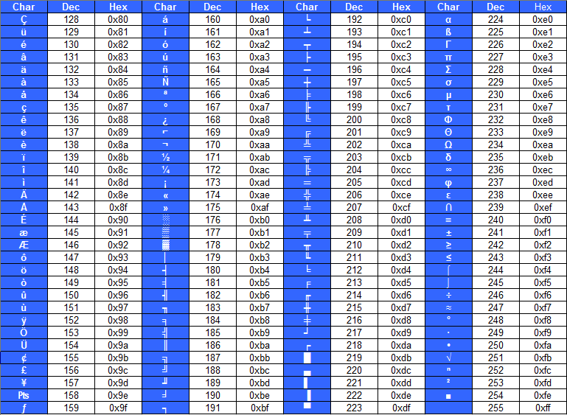
Πίνακας ASCII - Επιπλέον χαρακτήρες (128-255)

Slide 5
Ο Tύπος char (1)
  Για να αποθηκεύσουμε ένα χαρακτήρα σε μία μεταβλητή χρησιμοποιούμε τον τύπο char
  Βέβαια, επειδή ο χαρακτήρας κωδικοποιείται σαν ακέραιος, μπορούμε να χρησιμοποιήσουμε και κάποιον άλλο ακέραιο τύπο (π.χ. int)
  Στο επόμενο παράδειγμα δηλώνεται μία μεταβλητή τύπου char με το όνομα ch και αποθηκεύεται ο χαρακτήρας 'a' σε αυτήν
  char ch;
  ch = 'a';
  Όταν χρησιμοποιείται κάποιος σταθερός χαρακτήρας πρέπει να περικλείεται σε μονές αποστρόφους (' ') και όχι σε διπλά εισαγωγικά

Slide 6
Ο Tύπος char (2)
  Όταν αποθηκεύεται ένας χαρακτήρας σε μία μεταβλητή τύπου char, στην πραγματικότητα αποθηκεύεται η ASCII τιμή του χαρακτήρα. Δηλαδή, στο προηγούμενο παράδειγμα στη μεταβλητή ch αποθηκεύτηκε η τιμή 97
  Επομένως, οι εντολές: ch = 'a'; και ch = 97; είναι ισοδύναμες
  Βέβαια, είναι προτιμότερο να αποφεύγετε τη χρήση της αριθμητικής τιμής, όχι μόνο γιατί το πρόγραμμά σας θα διαβάζεται πιο εύκολα, αλλά και γιατί δεν θα εξαρτάται από το σύνολο χαρακτήρων που χρησιμοποιείται
  Παρατηρήστε ότι οι πιο συνηθισμένοι χαρακτήρες, όπως γράμματα, ψηφία και σημεία στίξης αντιστοιχίζονται σε αριθμητικές τιμές ανάμεσα στο 0 και το 127
  Οι χαρακτήρες με τιμές από 128 έως 255 αποτελούν το εκτεταμένο ASCII σύνολο και αντιστοιχίζονται σε εξεζητημένα γράμματα και ειδικά σύμβολα

Slide 7
Χρήση Χαρακτήρα
  Για να εμφανίσουμε την ASCII τιμή με το cout προσαρμόζουμε τον τύπο της μεταβλητής σε int.Π.χ.
  char ch = 'a';
  cout << ch << ' ' << (int)ch;
  Ο κώδικας εμφανίζει a 97
  Ουσιαστικά, όταν ένας χαρακτήρας περιέχεται σε μία έκφραση, είτε είναι σταθερά είτε μεταβλητή, η C++ τον χειρίζεται σαν ακέραιο και χρησιμοποιεί την ASCII τιμή του
  Αφού η C++ χειρίζεται τους χαρακτήρες σαν ακεραίους, μπορούμε να τους χρησιμοποιήσουμε σε αριθμητικές εκφράσεις. Π.χ.
  char ch = 'c';
  int i;
  ch++; /* Η μεταβλητή ch γίνεται 'd'. */
  ch = 68; /* Η μεταβλητή ch γίνεται 'D'. */
  i = ch-3; /* Η μεταβλητή i γίνεται 'A' δηλ. 65. */

Slide 8
Παρατηρήσεις
  Επειδή η μέγιστη τιμή που μπορεί να πάρει μία μεταβλητή char είναι το 127 (θυμηθείτε ότι το εύρος τιμών του char είναι -128…127) σε περίπτωση που θέλουμε να αποθηκεύσουμε σε μία μεταβλητή char ένα χαρακτήρα με ASCII τιμή μεγαλύτερη από 127, πρέπει να χρησιμοποιήσουμε κάποιον άλλον τύπο, όπως π.χ. unsigned char ή int
  Ένα συνηθισμένο σημείο που «μπερδεύει» στην αρχή είναι η διαχείριση χαρακτήρων που αντιστοιχούν σε ψηφία. Για παράδειγμα, η ASCII τιμή του χαρακτήρα 2 δεν είναι 2, αλλά 50. Αν θέλουμε να χρησιμοποιήσουμε τον χαρακτήρα 2 γράφουμε '2', όχι 2. Παρόμοια, για να ελέγξουμε αν ένας χαρακτήρας αντιστοιχεί σε ψηφίο 0-9 γράφουμε:
  if(ch >= '0' && ch <= '9') όχι if(ch >= 0 && ch <= 9)

Slide 9
Διάβασμα Χαρακτήρων
  Υπάρχουν πολλοί τρόποι για να διαβαστεί ένας χαρακτήρας από το ρεύμα εισόδου
  Ο πιο συνηθισμένος τρόπος είναι με την get(), η οποία είναι συνάρτηση μέλος της istream κλάσης
  Η get() αρχίζει να διαβάζει χαρακτήρες όταν ο χρήστης πατήσει Enter. Αν εκτελεστεί επιτυχημένα, επιστρέφει τον χαρακτήρα που διαβάστηκε σαν int
  Αν δεν υπάρχουν άλλοι διαθέσιμοι χαρακτήρες για διάβασμα, επιστρέφει μία ειδική σταθερά που δηλώνεται στο iostream με το όνομα EOF (End Of File)
  Για παράδειγμα, αν ο χρήστης πληκτρολογήσει τους χαρακτήρες abc και πατήσει Enter, η πρώτη κλήση της get() επιστρέφει το 'a', η δεύτερη το 'b', η τρίτη το 'c' και η τέταρτη το '\n'. Αν κληθεί πάλι, το πρόγραμμα «κολλάει» μέχρι ο χρήστης να εισάγει νέο(υς) χαρακτήρα(ες) και πατήσει πάλι Enter

Slide 10
Παράδειγμα (1)
  Το παρακάτω πρόγραμμα εμφανίζει και μετράει τους χαρακτήρες που εισάγει ο χρήστης μέχρι να πατήσει Enter
  #include <iostream>
  #include <cstdio>
  using std::cin;
  using std::cout;
  int main()
  {
  int ch, sum;
  cout << "Enter characters: ";
  sum = 0;
  while((ch = cin.get()) != '\n' && ch != EOF) /* Επειδή ο τελεστής != έχει μεγαλύτερη προτεραιότητα από τον = χρησιμοποιούμε παρενθέσεις. */
  {
  sum++;
  cout << (char)ch; /* Προσαρμόζουμε τον τύπο για την εμφάνιση του χαρακτήρα. */
  }
  cout << '\n' << sum << " characters are read\n";
  return 0;
  }
  Η get() επιστρέφει έναν-έναν τους χαρακτήρες που εισήγαγε ο χρήστης μέχρι να συναντήσει τον '\n' χαρακτήρα. Κάθε φορά, τον αποθηκεύει στην ch και τον συγκρίνει με την EOF τιμή για να ελέγξει ότι έχει έγκυρη τιμή

Slide 11
Παράδειγμα (2)
  Μία πολύ συνηθισμένη περίπτωση που κάνει πολλούς να αναρωτιούνται γιατί το πρόγραμμά τους δεν λειτουργεί σωστά είναι όταν μετά το διάβασμα αριθμητικών τιμών ακολουθεί διάβασμα χαρακτήρων. Το παρακάτω πρόγραμμα αποτελεί ένα τέτοιο παράδειγμα. Εντοπίζετε κάποια δυσλειτουργία όταν ο χρήστης εισάγει έναν ακέραιο και πατήσει Enter;
  #include <iostream>
  using std::cin;
  using std::cout;
  int main()
  {
  int i, ch;
  cout << "Enter number: ";
  cin >> i;
  cout << "Enter character: ";
  ch = cin.get();
  cout << i << ' ' << (char)ch << '\n';
  return 0;
  }

Slide 12
Παράδειγμα (2)
  Απάντηση. Όταν ο χρήστης εισάγει έναν ακέραιο και πατήσει Enter, ο χαρακτήρας '\n' που δημιουργείται αποθηκεύεται στην ουρά εισόδου. Η get() τον παίρνει από εκεί, τον εκχωρεί στη μεταβλητή ch και έτσι δεν αφήνει τον χρήστη να εισάγει κάποιο χαρακτήρα. Άρα, το πρόγραμμα εμφανίζει μόνο τον ακέραιο. Υπάρχουν διάφοροι τρόποι για να ξεφορτωθούμε τον χαρακτήρα '\n'. Ένας τρόπος είναι να προσθέσουμε άλλη μία εντολή get() πριν από τη δεύτερη cout. Δηλαδή, cin.get(); Επίσης, αν αντιστρέψουμε τη σειρά διαβάσματος, δηλαδή, πρώτα διαβάσουμε τον χαρακτήρα και μετά τον ακέραιο, το πρόγραμμα θα εκτελεστεί σωστά, αφού οι λευκοί χαρακτήρες, όπως ο '\n', παραλείπονται πριν από μία αριθμητική τιμή

Slide 13
Παράδειγμα (3)
  Να γραφεί ένα πρόγραμμα το οποίο να εμφανίζει όλα τα πεζά γράμματα του λατινικού αλφαβήτου σε μία γραμμή, τα κεφαλαία γράμματα σε μία δεύτερη γραμμή και τους χαρακτήρες που αντιστοιχούν στα ψηφία 0-9 σε μία τρίτη γραμμή. Να χρησιμοποιήσετε μόνο έναν for βρόχο

Slide 14
Παράδειγμα (3)
  #include <iostream>
  int main()
  {
  char ch, end_ch;
  end_ch = 'z';
  for(ch = 'a'; ch <= end_ch; ch++)
  {
  std::cout << ch << ' ';
  if(ch == 'z')
  {
  ch = 'A'-1; /* Αφαιρούμε 1, ώστε στην επόμενη επανάληψη του βρόχου με την εντολή ch++ να γίνει ίση με 'Α'. */
  end_ch = 'Z'; /* Αλλάζουμε τον τερματικό χαρακτήρα, ώστε ο βρόχος να εμφανίσει τα κεφαλαία γράμματα. */
  std::cout << '\n';
  }
  else if(ch == 'Z')
  {
  ch = '0'-1;
  end_ch = '9';
  std::cout << '\n';
  }
  }
  return 0;
  }

